Slide 1
Коначни аутомати

Slide 2
Коначни аутомати
Апстрактан математички модел машине
Машина има стања у којима може да се налази
  Увек се налази у тачно једном стању
  Дефинисано је почетно стање
Транзиција је прелаз из једног стања у друго
  Догађа се кад је неки услов испуњен

Slide 3
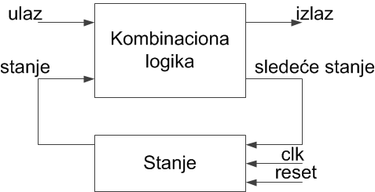
Шема КА

Slide 4
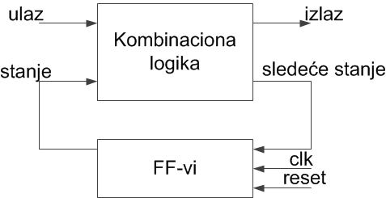
КА имплементација
FF-vi – имплементација стања
Број могућих стања је 2^{број FF-ova}
Следи приказ имплементације на нивоу логичких кола и имплементације на VHDL-у

Slide 5
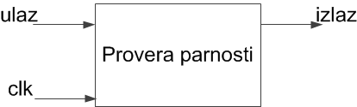
Пример – Провера парности
Дизајнирати логичко коло које као улаз прима низ битова и као резултат поставља јединицу на излазу ако је број јединица у улазном низу непаран, у супротном на излаз поставља нулу.
Пример:
0 | 0 | 1 | 1 | 1 | 0 | 1 | 0
паран | паран | непаран | паран | непаран | непаран | паран | паран

Slide 6
Пример – Провера парности
Како изгледа коло које врши дату функцију?

Slide 7
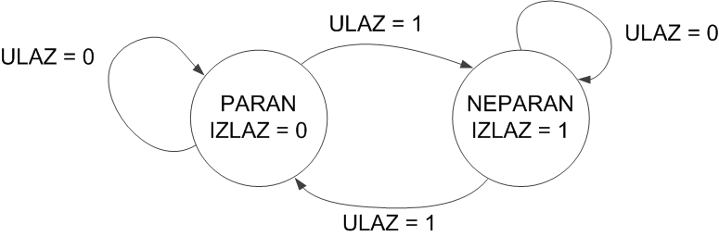
Кораци у дизајнирању
Дијаграм стања
  Коло је у једном од два стања
  Транзиција се догађа у сваком циклусу
  Излаз зависи од стања у коме се коло налази

Slide 8
Кораци у дизајнирању
Таблица прелаза
Осмислити кодове стања
  Нека ПАРАН = 0 и НЕПАРАН = 1
Стање | Излаз | Улаз | Следеће стање
ПАРАН | 0 | 0 | ПАРАН
ПАРАН | 0 | 1 | НЕПАРАН
НЕПАРАН | 1 | 0 | НЕПАРАН
НЕПАРАН | 1 | 1 | ПАРАН
Стање | Излаз | Улаз | Следеће стање
0 | 0 | 0 | 0
0 | 0 | 1 | 1
1 | 1 | 0 | 1
1 | 1 | 1 | 0

Slide 9
Кораци у дизајнирању
Логичка функција изведена из табеле
Дијаграм кола
  XOR коло за рачунање следећег стања
  DFF за чување текућег стања
  Нема потребе за колом које рачуна излаз у овом примеру

Slide 10
Кораци у дизајнирању
Преглед корака
  Специфицирати функцију КА (на српском)
  Нацртати дијаграм стања
  Направити симболичну таблицу прелаза
  Направити кодовану таблицу прелаза
  Извести логичку једначину
  Генерисати дијаграм логичког кола
    Регистре за чување стања
    Комбинациону логику за рачунање следећег стања и излаза

Slide 11
Подела КА
Дизајнирање комплексног КА може се упростити
  Поделити КА на простије КА
  Простији КА интереагују тако да је излаз једног улаз у други

Slide 12
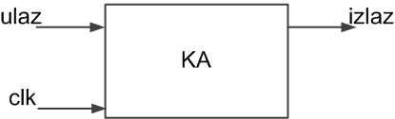
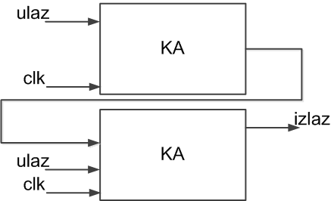
Подела КА
Пре:
После:

Slide 13
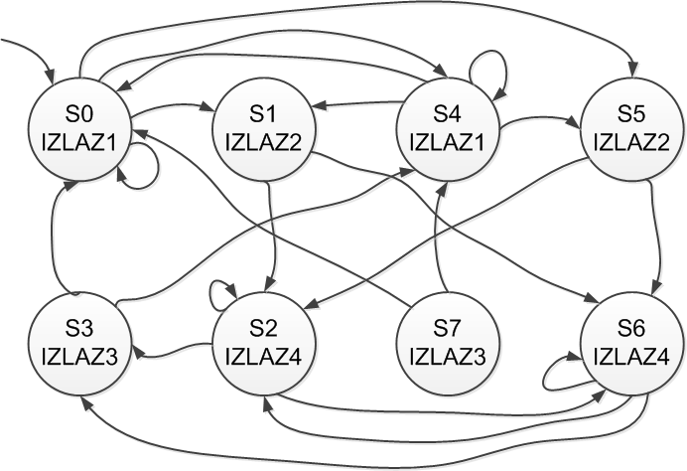
Пример – подела КА
Дијаграм стања пре поделе:

Slide 14
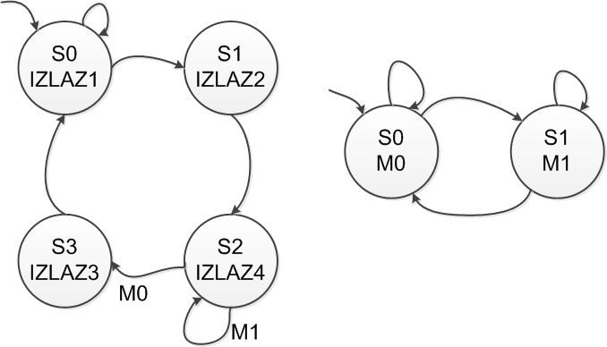
Пример – подела КА
Дијаграм стања после поделе:

Slide 15
Кодирање стања
Генерално:
  Број могућих стања је 2^{број FF-ova}
  Број потребних FF-ova је log₂(број стања)
Могуће је користити више FF-ova
  Пример: број стања = број FF-ova

Slide 16
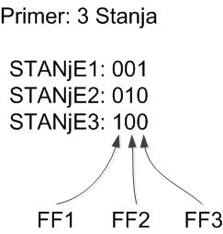
Кодирање стања
  број стања = број FF-ova
Зашто?
  Простије дизајнирање
    Дијаграм логичких кола сличан дијаграму стања
  Често омогућава простију и бржу комбинациону логику
Проблеми:
  Захтева велики број FF-ova
FPGA чипови су „богати“ FF-овима
  Приступ може дати добре резултате

Slide 17
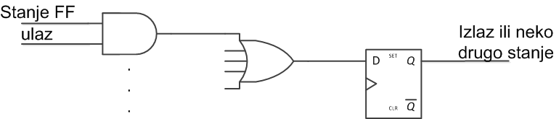
Пример - Провера парности
Како изгледа логичко коло где су стања кодирана на начин:
  број стања = број FF-ova
Генерално:

Slide 18
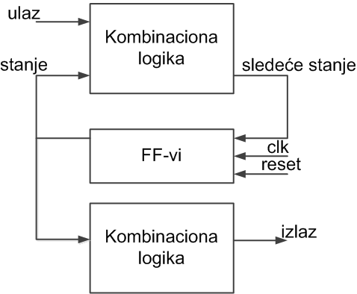
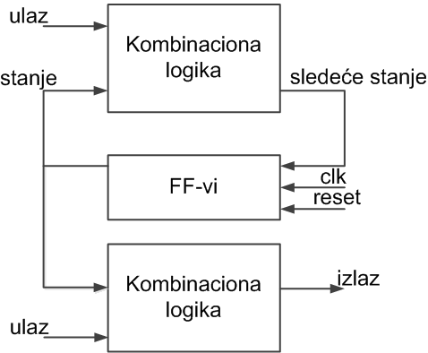
Типови КА
Мурова мрежа
Милијева мрежа

Slide 19
Пример – Детектор узлазне ивице
Битови се примају један по један
  000111010...
Дизајнирати КА који на излазу генерише импулс дужине једног циклуса када се у улазном низу деси прелазак са нуле на јединицу
  Приказати решење помоћу Мурове и Милијеве мреже

Slide 20
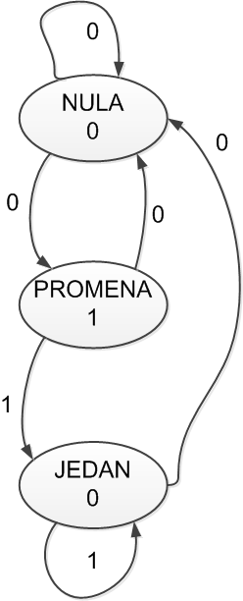
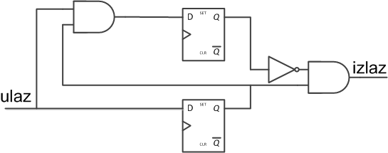
Решење А

Slide 21
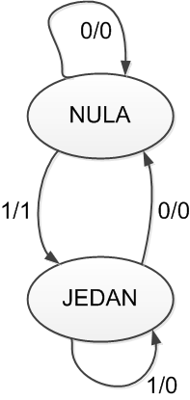
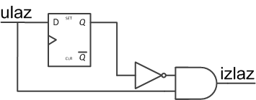
Решење Б

Slide 22
Мур vs. Mili
Мурова мрежа
Милијева мрежа
Излаз зависи од тренутног стања
Можда више стања
Синхрони излаз
  Филтер ниске учестаности
  Кашњење од једне периоде сигнала такта
  Излаз је стабилан најмање једну периоду сигнала такта
Излаз зависи од тренутног стања и улаза
Можда мање стања
Асинхрони излаз
  Пропушта сигнале високе фреквенције
  Излаз је одмах на располагању
  Излаз можда неће бити довољно дуго бити стабилан да буде употребљив

Slide 23
Пар напомена у вези Мур vs. Mili
КА може да се састоји од комбинације Мурове и Милијеве мреже
  Није погрешно
  Мора се водити рачуна о тајмингу
Милијева мрежа се може модификовати тако да даје излаз као Мурова мрежа

Slide 24
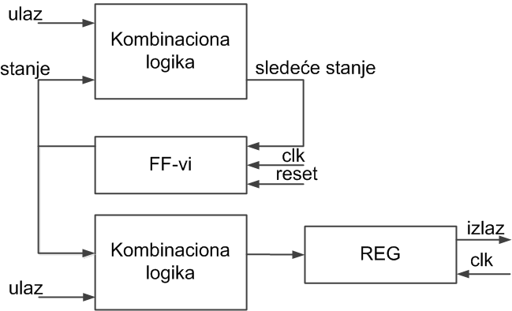
Милијева мрежа

Slide 25
Процес имплементирања КА на VHDL-у
Кораци:
  Специфицирати функцију КА (на српском)
  Нацртати дијаграм стања
  Направити симболичну таблицу прелаза
  Доделити кодове за симболичке ознаке стања
  Написати изворни код за опис на нивоу понашања

Slide 26
Начин писања изворног кода
Одвојити комбинациони део од дела за чување стања
Стања машине су експлицитно декларисана као елементи набројивог типа

Slide 27
Чување стања
Део је секвенцијалан
  Користити процес
Скица изворног кода:
PROCESS (reset, clock)
BEGIN
IF (reset = ‘1’) THEN
tek_stanje <= stanje0;
ELSEIF (clock’EVENT AND clock = ‘1’) THEN
tek_stanje <= sled_stanje;
END IF;
END PROCESS;

Slide 28
Комбинациони део
Део је комбинациони
  Користити процес који генерише комбинациону мрежу
Скица изворног кода:
PROCESS (ulaz, tek_stanje)
BEGIN
CASE tek_stanje IS
WHEN state0 =>
IF (ulaz = ...) THEN
izlaz <= <vrednost>;
sled_stanje <= stateX;
ELSE ...
END IF;

Slide 29
Комбинациони део
WHEN state1 =>
IF (ulaz = ...) THEN
izlaz <= <vrednost>;
sled_stanje <= stateX;
ELSE ...
END IF;
WHEN state2 =>
IF (ulaz = ...) THEN
izlaz <= <vrednost>;
sled_stanje <= stateX;
ELSE ...
END IF;
...
END CASE;
END PROCESS;

Slide 30
Пример – Семафор
СТАЊЕ | Мод операције
 | Нормални | Тест | Грешка
 | Време | Време | Време
ЦЗ ЦЖ ЗЦ ЖЦ | 30s 5s 45s 5s | 1s 1s 1s 1s | -- -- -- --
ЖЖ | -- | -- | Неодређено
Фреквенција сигнала клока је 50Hz

